Slide 1
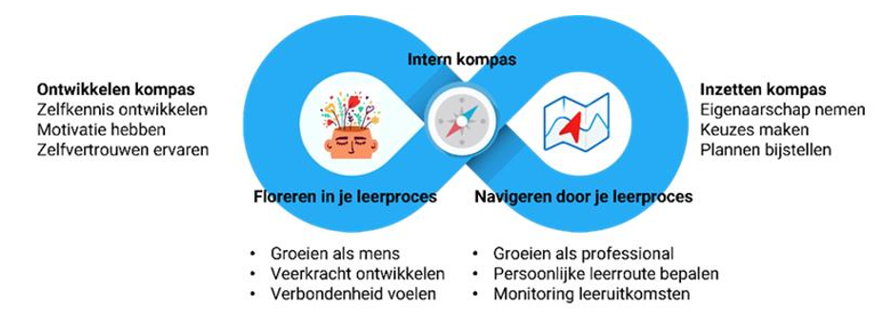
Notes:
Navigeren door het leerproces betekent dat studenten weten waar ze naartoe werken en hoe zij daar komen. Zij hebben zicht op de Eenheden van Leeruitkomsten (EvL), weten welke leeractiviteiten zij gaan ondernemen, vragen actief om feedback en kunnen de opbrengsten van hun leren zichtbaar maken.
Floreren in het leerproces gaat over hoe studenten zich voelen en ontwikkelen. Het gaat om goed in hun vel zitten, verbondenheid ervaren met medestudenten en docenten, bewust zijn van hun persoonlijke groei en zich thuis voelen binnen de opleiding.
Deze twee aspecten zijn onlosmakelijk verbonden.

Slide 2
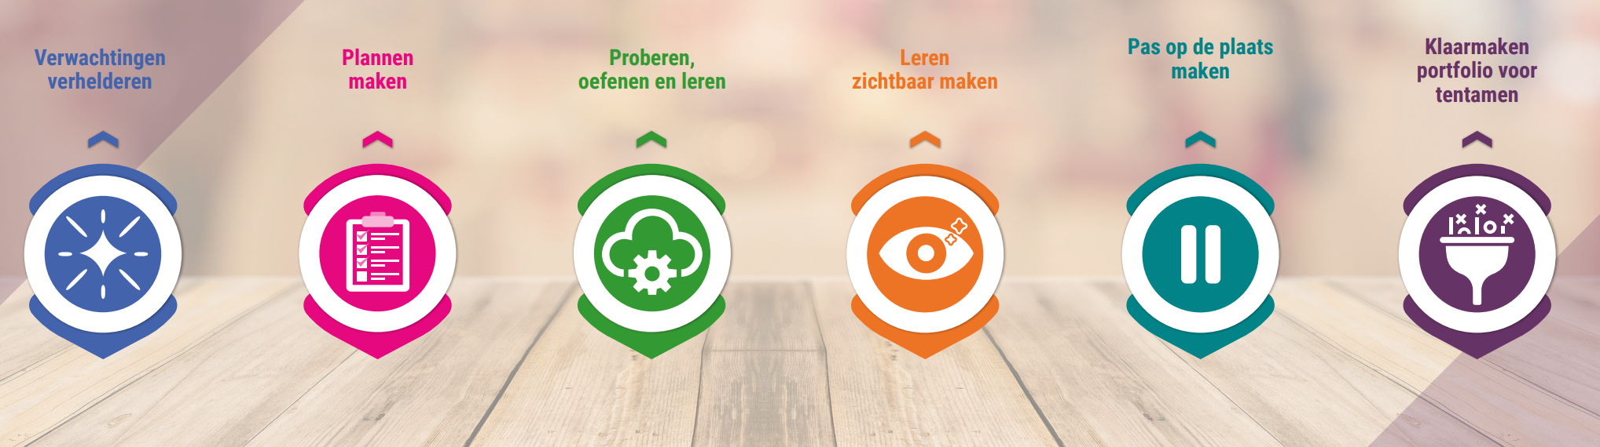
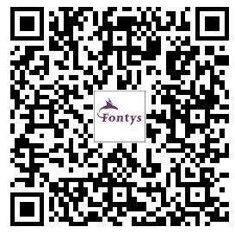
Lees deze week de handreiking 'Navigeren door je leerproces' door.
Ga met de stappen 'Verwachtingen verhelderen' en 'Plannen maken' aan de slag.
In de handreiking (en zie ook dia 4 en 5) staan vragen die je hierbij helpen.
Upload het resultaat (je beroepsproduct) in je portfolio.
Notes:
De QR-code verwijst naar de handreiking 'Navigeren door je leerporces', https://www.fontys.nl/Download/Handreiking-navigeren-door-je-leerproces.htm

Slide 3
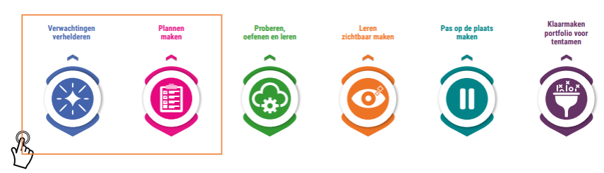
Notes:
Studieplan: https://stichtingfontys.sharepoint.com/sites/066_01/Gedeelde%20documenten/Forms/AllItems.aspx?id=%2Fsites%2F066%5F01%2FGedeelde%20documenten%2FStudieplan%20format%2Epdf&parent=%2Fsites%2F066%5F01%2FGedeelde%20documenten

Slide 4
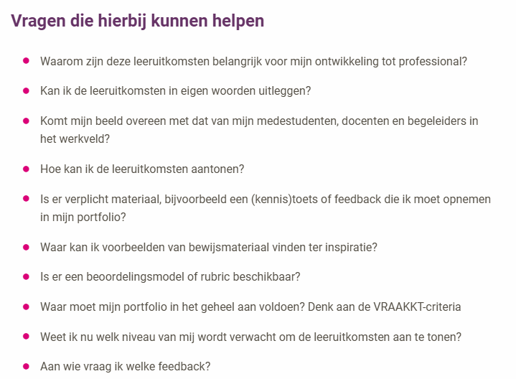

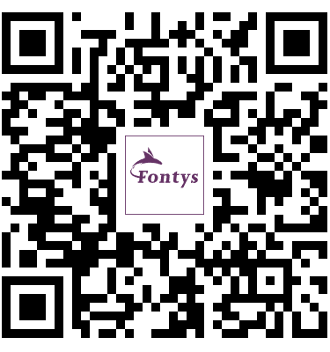
Notes:
De QR-code verwijst naar de curriculum database pagina waar een toelichting op de vier leeruitkomsten van Semester 1 PRO wordt gegeven, https://cdb.fhict.nl/admin_showeduunit.php?eu=618

Slide 5
